Slide 1
理律盃公民行動方案
2018組

Slide 2
CONTENT
01
03
確認公共政策問題
提出我方解決方案
02
04
研究各項可行政策
提出我方行動方案

Slide 3
確認公共政策問題
/01
定義AI時代
選定問題
定義就業條件
國內外問題分析

Slide 4
定義AI時代
AI 時代的我們擁有無限的可能,
卻缺乏如何使用它的創意。
Notes:
雖然自動化的時代已經來臨，卻仍然有些問題無法被解決。直到現在 AI 這個工具出現了，尋找客戶、無人理財專員 等難以想像的應用不斷出現。AI 時代的我們擁有無限的可能，唯一缺乏的就是如何使用它的創意。

Slide 5

定義就業條件
從事社會活動
得到社會承認
獲取報酬和收入
更有計劃地培養其能力
不可替代性高、非重複性高的勞動。
AI
就業
Notes:
而就業係指勞動者所進行的社會工作，即勞動者提供勞動或勞動力而獲取報酬的過程，其有三大條件：從事社會活動、得到社會承認、獲取報酬和收入，只要其中一項不符合則不能稱作就業。青年在未來就業所需之條件：我們預設未來會有AI的輔助，則青年須更有計劃地培養其能力，以求在社會承認 當中的有效勞動符合不可替代性高、非重複性高的勞動。

Slide 6
選定問題
不同領域在職
人士的訪問結果
使青年了解
AI之應用範圍
青年對AI的了解
態度消極被動
擁有學習動機
各國積極投入AI人才培育與研究
培養工作及
相關科技能力
Notes:
本組針對在職人士的訪問 得知非AI相關工作的在職人士對於學習AI的態度為消極被動。如前段所言，AI的發展正影響產業與就業條件，照以往的學習模式已經無法應對未來的環境。青年們若是能對於AI的可能性有正確的認知，並抱持著正向的態度積極準備，方能順應潮流；若不能為之，則可能面臨學無所用的窘境。故我方選擇的問題為如何使青年了解AI應用及專業範圍，激發其培養未來所需工作能力之動機。

Slide 7


問題分析——國內
不擔心工作
會被取代。
AI在未來產業
會有一定比例
的應用。
對AI了解
模糊。
對相關知識
的了解消極。
理工背景:
能對
標準化事務
進行輔助。
理工背景
非理工背景
若是忽視AI
社會無法充分發揮生產力
國家整體產業無法適應科技變遷
Notes:
從我方針對目前在職工作者進行的訪談調查結果發現，理工背景從業者大多表示AI未來在行業中會有相當比例之採用，並肯定AI能協助解決標準化事務的輔助地位與員工學習相關技能之必要。相對地，在科技應用較少的職業中，從業人員普遍對AI的認識較為模糊，且較不擔心本身的工作可能被取代，相關知識的學習態度多為消極，此種情形在社會中可謂普遍，從在職工作者乃至學生，本身專業目前與AI無明顯關聯者多對於其在未來可能帶來的改變感受甚微。也因此，自身並未做出較積極的行為以及早準備。而國家在納入AI後，GDP將能增加一倍之多，顯見AI對國家產業的影響甚鉅。若是人們忽視了正在快速進步的AI，則整體社會可能面臨無法充分發揮生產力，使國家整體產業無法適應科技變遷的問題。

Slide 8
問題分析——國內
其他學生:
熟悉AI之學生:
易對資訊工程、
數學邏輯敬而遠之
    對應用方面少有想像
Notes:
由學生角度觀之，消極看待此趨勢的原因如下。理工專長的學生方面，儘管他們熟悉AI的原理及操作，但如何將其應用在不同領域，卻少有具體的想像；在非理工專長學生方面，易對資訊工程、數學邏輯等領域敬而遠之。

Slide 9
問題分析——國內現況
既有政策偏向高階人才
青年普遍不了解AI的應用
影響國家未來發展
學生對於AI時代的到來
少有積極作為
Notes:
此外，我國現行AI人才培育政策，如AIGO線上課程，此課程對象大多是高階人才，課程難度也並非一般民眾能夠輕易學習，將使真正受AI帶來負面影響的青年無法學習、應用AI。由上述可知，多數學生對於AI時代的到來，少有積極作為。且政策並未投注至不同需求的學生，使得不了解AI或對AI只有初步了解的學生無法透過政策學習AI時代的知識。
青年普遍不了解AI的應用嚴重影響到個人及國家經濟的發展，既有的政策規劃僅限於將資源投注至高階人才，無法從根本解決問題。從內在出發，培養青年正向積極地了解AI，才是使其良好適應未來就業環境所要追求的首要目標。

Slide 10

問題分析——國內小結
對AI的認知

Slide 11
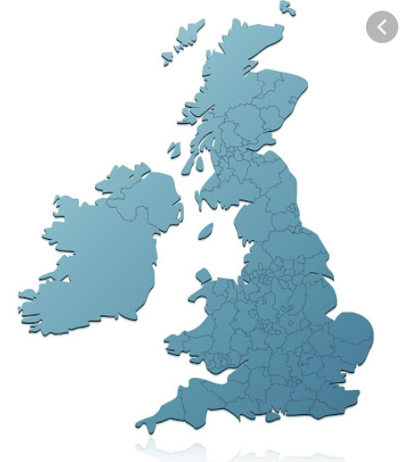
問題分析——國外現況
英國：
人工智慧發展報告
➔《產業策略：人工智慧部門協議書》
四 大挑戰
五 大推動
Notes:
英國在2017年發佈了人工智慧發展報告，隔年推出《產業策略：人工智慧部門協議書》該協議書目的為在面臨未來人工智慧與數據經濟、行動未來、潔淨成長以及高齡化社會四大挑戰下，如何推動英國成為人工智慧全球領先國家。在推動研發資源投入、人力與人才培育、數位化基礎建設、產業創新環境優化及在地鏈結等五大部份作出因應策略。

Slide 12

問題分析——國外現況
美國：
準備迎接
人工智慧
未來
國家
人工智慧研究發展策略計畫
人工智慧、自動化與經濟
人工智慧研發
投資的長期策略
對社會、經濟
層面的影響
管理、倫理、
公平、法規管理
Notes:
美國部會首先就意識到人工智慧的重要，在2016年由白宮科技辦公室一口氣推出了三份與人工智慧有關的策略報告。分別為「國家人工智慧研究發展戰略計劃書」、「國家人工智慧、自動化與經濟計劃」以及「準備迎接人工智慧未來」等三份政策報告。三份報告分別闡述美國政府將在人工智慧研發投資的長期策略；人工智慧與自動化對社會、經濟層面的影響以及人工智慧的管理、倫理、公平、法規管理等內容。

Slide 13
研究各項可行政策
/02
台灣
美國
英國

Slide 14
研究各項可行政策
台灣
台灣
高中職生AI扎根計畫
大學不分系及學士學位學程制度
在職訓練
英國
美國
國家級再培訓計劃
卡內基梅隆大學設立美國第一所人工智慧專門科系

Slide 15
台灣——大學不分系及學士學位學程制度
  修課制度不同
  回流到某一科系
  制度不完善
  品質難保證
Notes:
各大學間不同系所規定的修課制度不同，最終仍舊會回流到某一科系。
師資問題以及整體學士專班的制度並不完善，品質也難受保證。

Slide 16
台灣——高中職生AI扎根計畫
  三階段課程
  實驗階段
  範圍侷限
Notes:
資策會和Google以及微軟合作，透過與AI相關的課程-三階段課程
缺點：目前還在實驗階段，不過範圍尚未擴及大部分，需要時間才能讓大部分學生都能參與到此活動，

Slide 17
台灣——在職訓練
政府
組織
大專院校
南北資源不均
課程少,意願低

Slide 18
英國
  制定「國家級再培訓計劃」
  顧及整體國民的利益
Notes:
制定「國家級再培訓計劃」
擴張到整體國民。政策顧及整體國民的利益，而這就是英國此計劃最大的優點。

Slide 19

美國
  設立美國 第一所 人工智慧專門科系
  培養 解決問題 的能力
  卡內基梅隆大學
Notes:
卡內基梅隆大學設立美國第一所人工智慧專門科系，培養人工智慧最高標準-解決問題的能力。

Slide 20
提出我方解決方案
/03
解決方案發想
成果分析—問卷
解決方案描述
方案優缺點

Slide 21
一、解決方案發想
日常觀察
訪談問卷
大多青年對於AI
的應用
不甚了解

Slide 22
培育能力
適應AI時代
初步了解AI
並主動學習
向青年推廣AI之應用與基本原理
本組認為…
Notes:
本組認為…若是向青年推廣AI之應用與基本原理
能夠使其初步了解到AI以及主動學習的動機
未來自主培育能力適應AI時代

Slide 23

Notes:
於是我們發想了....

Slide 24
二、解決方案描述
展出與AI相關公司
AI軟體介紹
各科系與AI的連結
海報展出
親自操作
團隊成員導覽
觀展前後測問卷

Slide 25
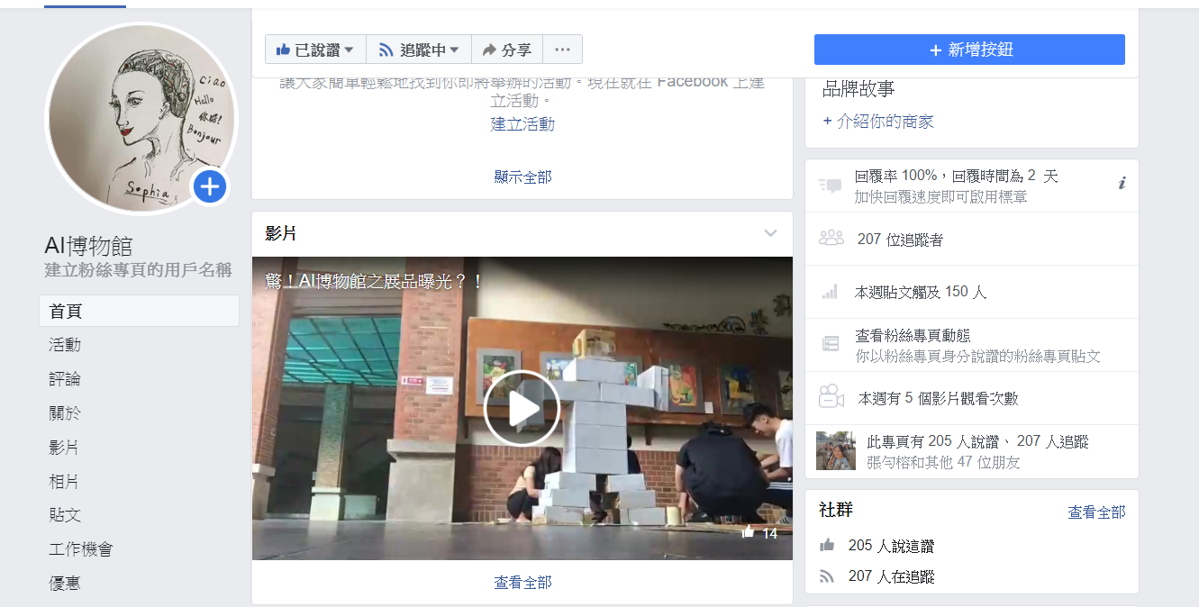
宣傳方式
利用社群媒體宣傳

Slide 26
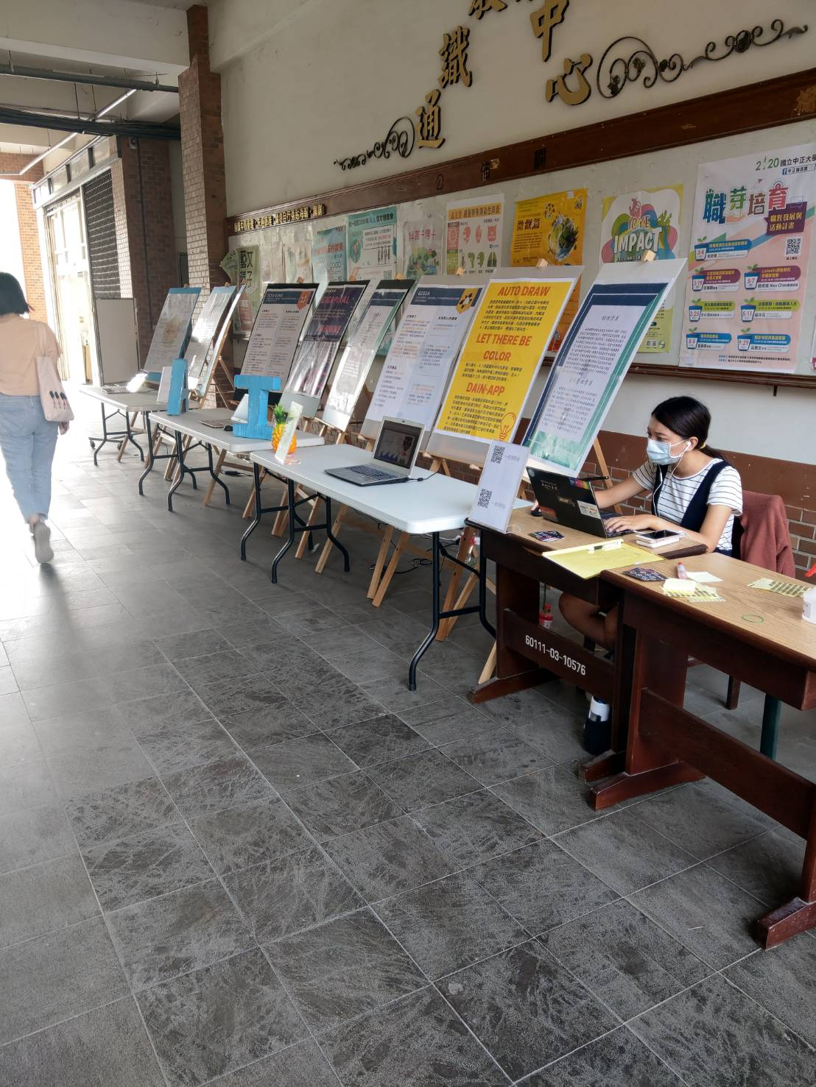
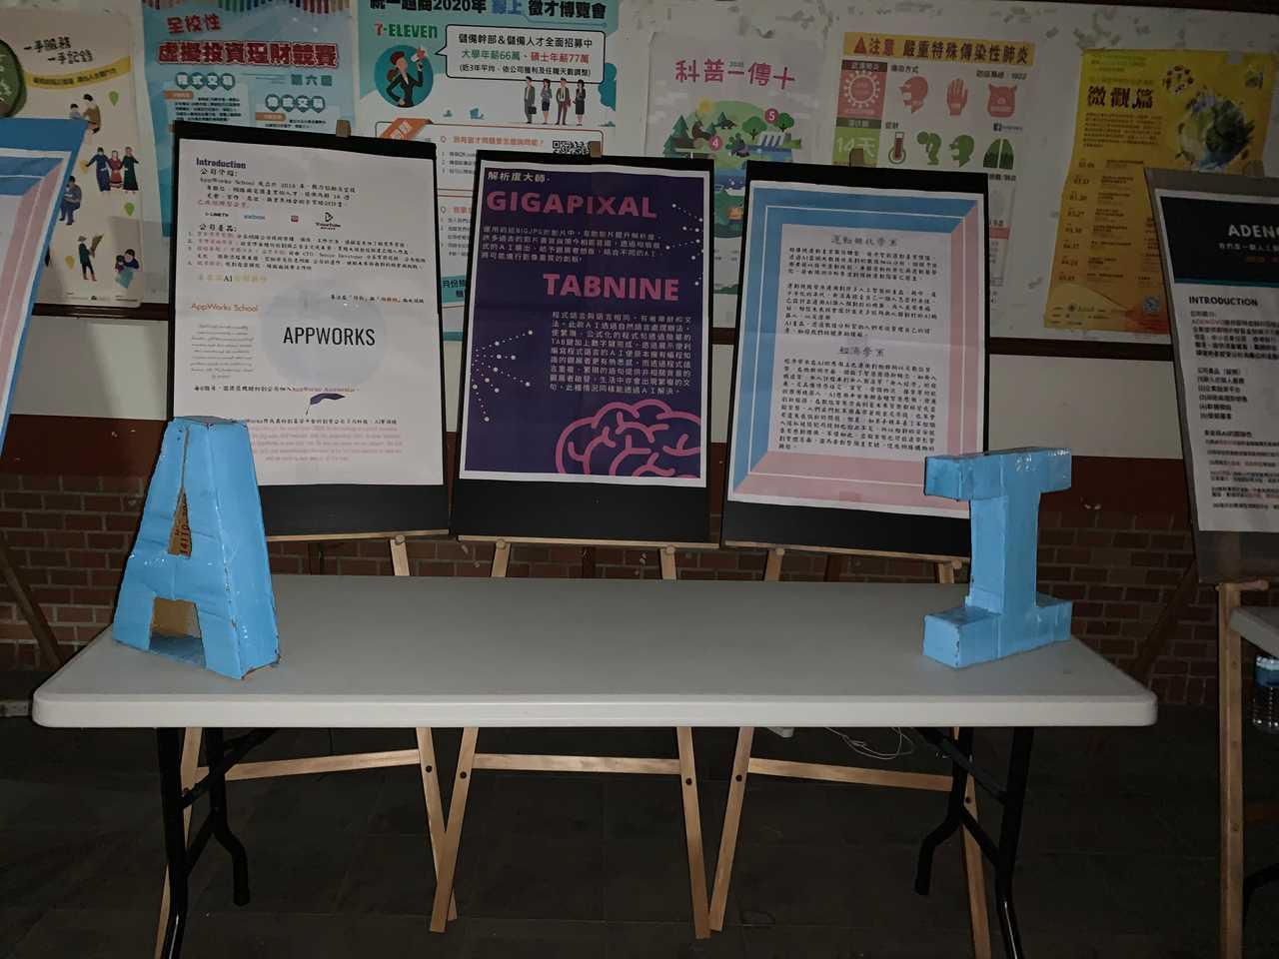
海報展出
介紹有使用AI的軟體
介紹有AI應用的公司

Slide 27
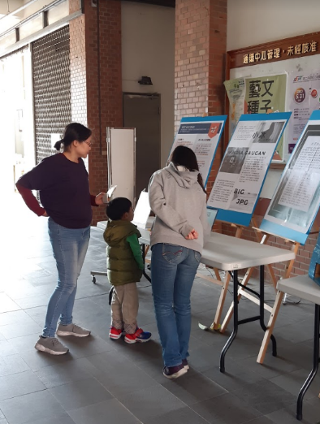
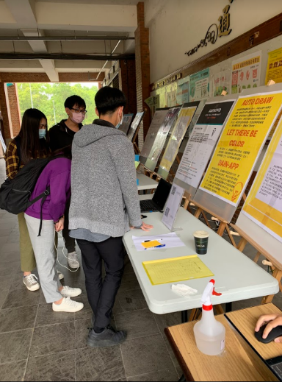
親自操作

Slide 28
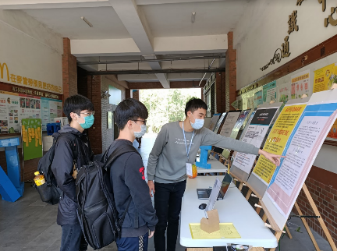
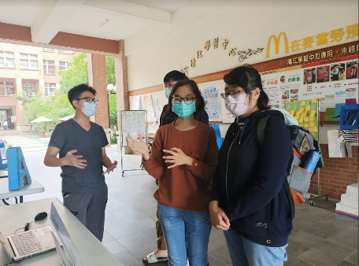
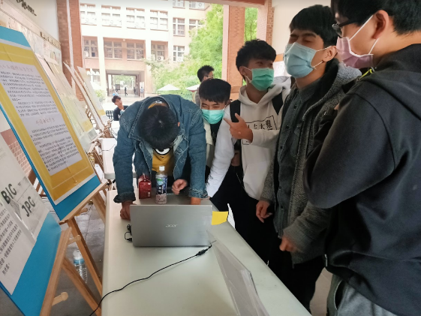
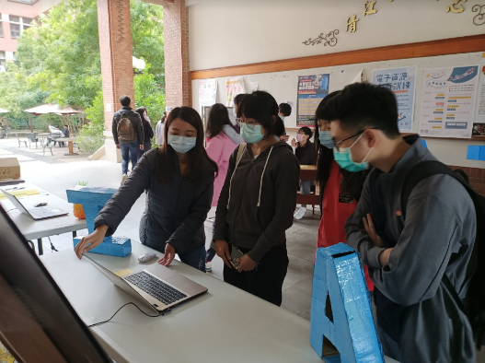
團隊成員導覽

Slide 29
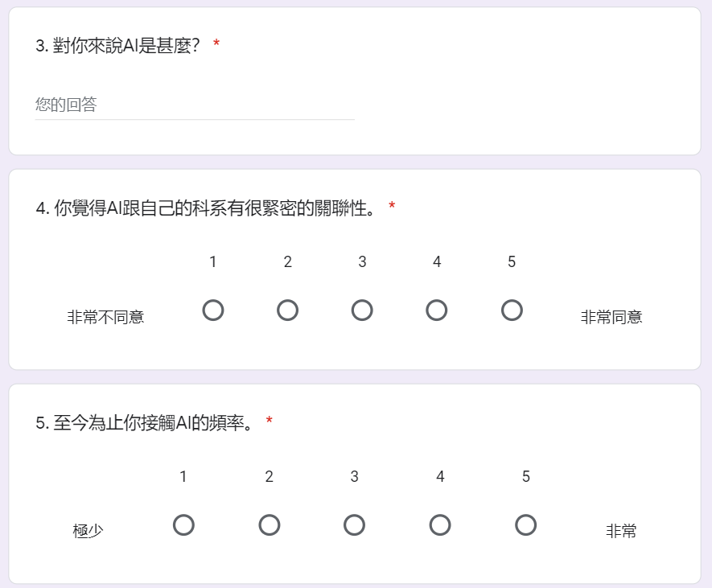
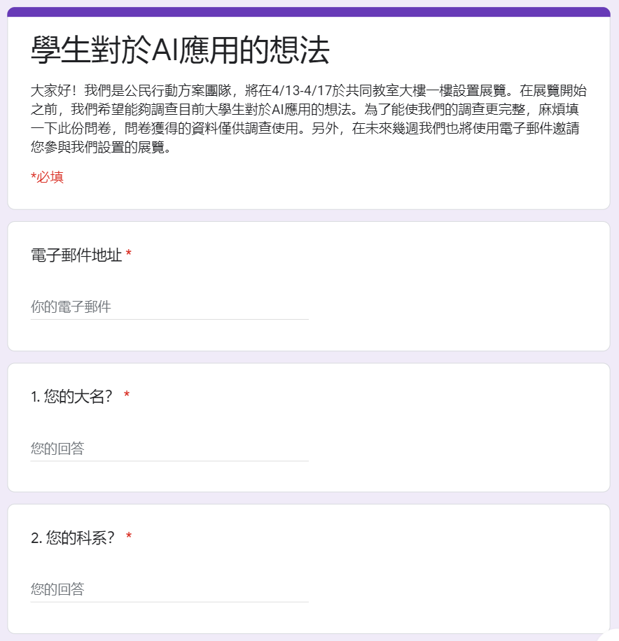
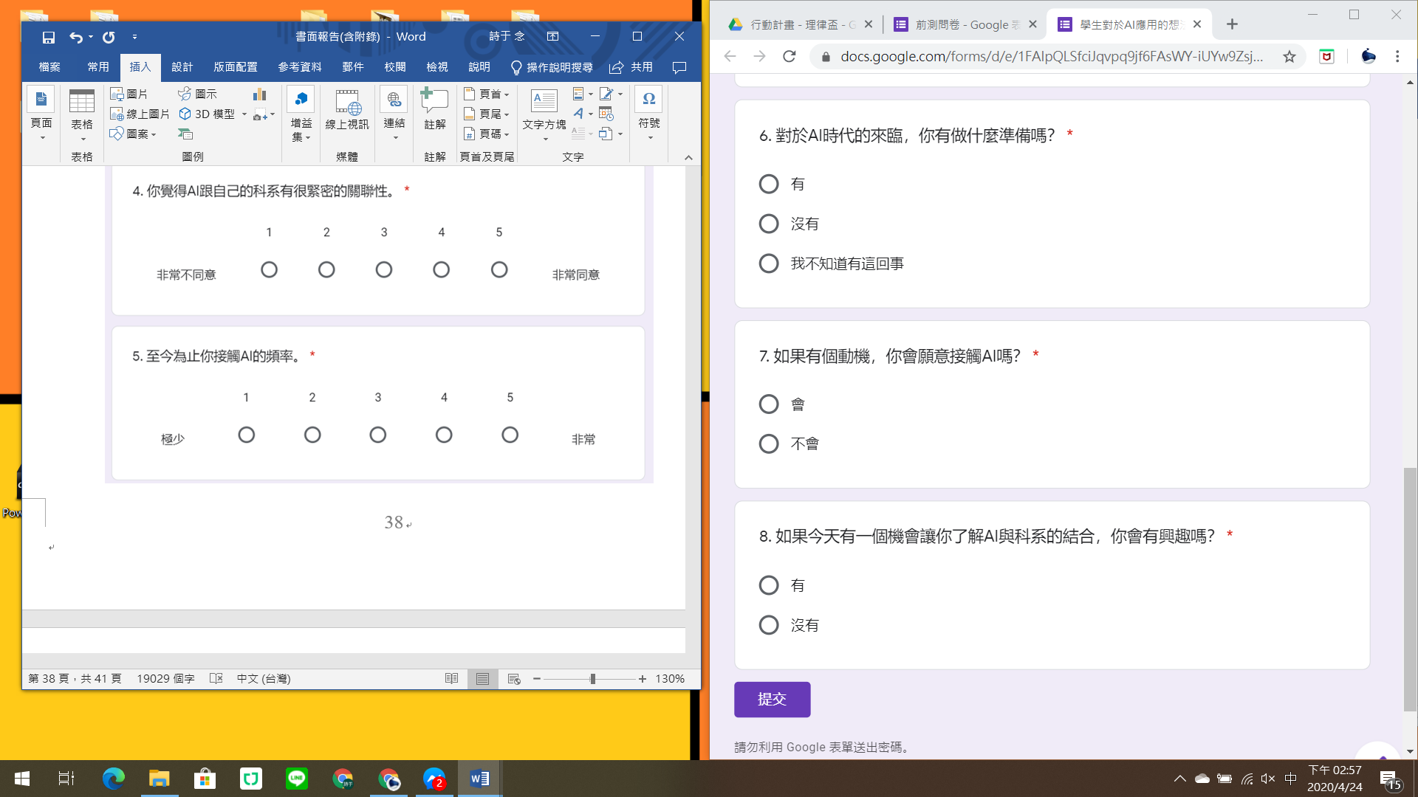
前後測問卷成果分析——問卷內容

Slide 30
方案之優點
01
短時間內提供資訊
觀展者可直接接觸AI
02
03
展出AI對產業的影響
擁有更多受眾
04
05
AI與各科系之間的連結
使用問卷檢視方案
是否達成目的
06

Slide 31
方案之缺點
缺點
AI應用為主
無法更加深入
受限於展場形式
設置展覽於校園
Notes:
（一）展覽內容以AI應用為主，對實作與理論提及較少，無法顧及想了解更進階知識的參展者。
（二）本方案僅能達到提供初步動機或誘因使觀展者願意學習相關知識的效果，而無法使觀展者達到更加深入的學習效果。
（三）展覽內容受限於展場形式，而不夠深入探討AI的專業知識。
（四）受限於我方團隊目前能力，僅設置展覽於校園中，無法使校園外的多數青年受益。

Slide 32
提出我方行動方案
/04
短中長期計畫手段
短中長期計畫效益
短中長期計畫目的
預期困難

Slide 33


一、計畫手段
中期計畫
  全國性活動
  擴充展覽內容
  AI相關職業訓練
  舉辦AI博物館
  開放式課程平台
  架設點子平台
短期計畫
長期計畫

Slide 34

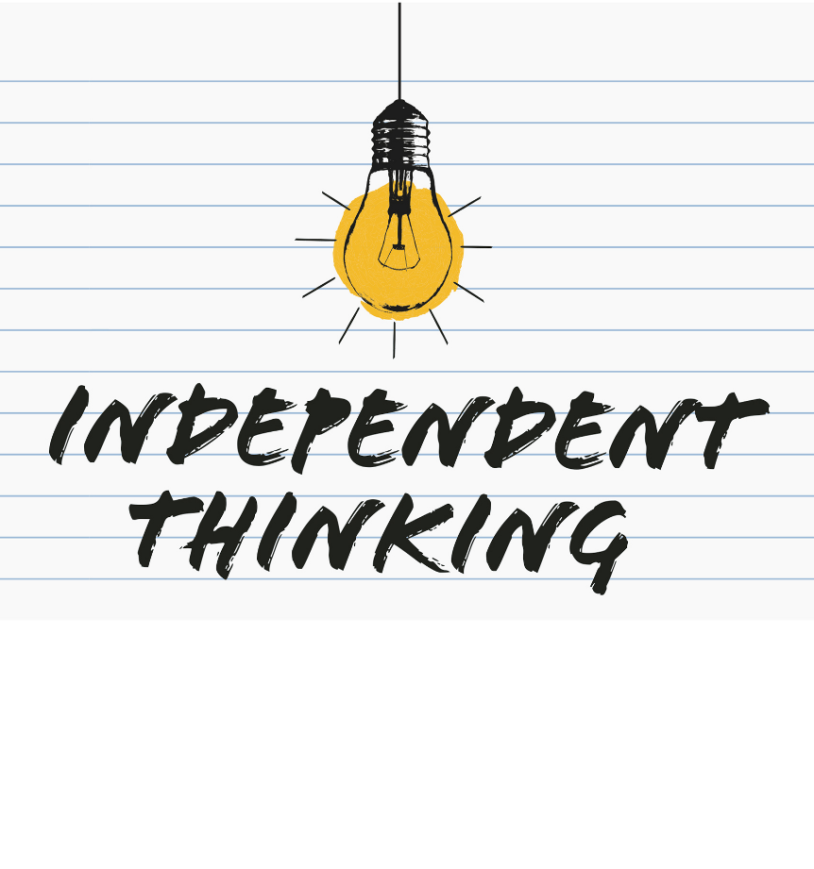
計畫目的（一）
透過軟體應用使其培養自主思考

Slide 35

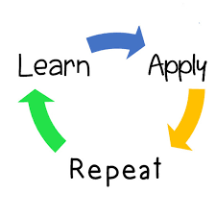
計畫目的（二）
展出與AI相關公司傳遞 AI在產業應用 之訊息

Slide 36




計畫目的（三）
推廣其他專業科系與AI之間的連結

Slide 37

計畫目的（四）
公開展覽
AI的重要性及發展空間

Slide 38
1.電腦展出
運用AI的程式
計畫效益
  近一步了解AI
  於日常生活中的應用。
  實際動手操作。
2.認識公司使用AI技術發展的服務
3.介紹AI與不同科系的結合
培養未來就業條件
  了解產業發展
  與具體應用方式。
  了解產業在AI發展下的樣貌。
  思考自身所學專業
  如何具體應用。
  引導並啟發動機
  進一步學習相關知識。

Slide 39


成果分析
(一)分析方法

Slide 40
(二)成果效益
有效樣本數和比例
有效樣本科系分布

Slide 41
(二)辦理展覽效益——參展人分析

Slide 42
(三)前測問卷分析——敘述統計

Slide 43
(四)後測效益分析
理組學生提升高達92%的意願
文組學生提升100%的意願

Slide 44
(四)後測效益分析
了解比率承攀升趨勢
科技與AI連結滿意度成高窄峰

Slide 45
(五)成對樣本T檢定
高度正相關
成對樣本相關性
 |  | 數字 | 相關性 | 顯著性
配對 1 | 自身科系與AI的關聯 & AI與自己科系有更緊密關聯 | 48 | .861 | .000
成對樣本檢定
 |  | 成對差異 |  |  |  |  | t | 自由度 | 顯著性（雙尾）
 |  | 平均值 | 標準差 | 標準誤平均值 | 差異的 95% 信賴區間
 |  |  |  |  | 下限 | 上限
配對 1 | 自身科系與AI的關聯 –AI與自己科系有更緊密關聯 | -.22917 | .51528 | .07437 | -.37879 | -.07954 | -3.081 | 47 | .003
顯著差異性極大

Slide 46


中期計畫——手段
設立開放式課程
架設點子平台

Slide 47


中期計畫——目的
提供學習AI應用管道
增加開發者與發想者交流

Slide 48
中期計畫——效益
便利學習
更自由
互相啟發
良好發想環境
Notes:
不限時間、地點，更便利學習
不限定修課資格使學習上更為自由
平台促使應用發想者與ＡＩ開發者進行互相啟發的交流
建立持續合作的關係，進而成為良好發想環境

Slide 49
長期計畫
目的：
我方認為…
預期效益：
透過展覽並結合AI課程，使職場青年有應對AI時代的能力。
透過更貼近他們需求的解決方案，提供最直接的幫助。

Slide 50
長期計畫——手段
AI相關職業訓練
全國性活動
擴充展覽內容
Notes:
我方所擬定的長期計畫主軸為將短期計畫所施行的展覽及中期計畫的相關課程擴大規模，遍及全國各地使其成為全國性活動，展覽地點亦不再限於校園，並與各地方政府之就業中心合作，確保更多的青年在職涯發展上得到幫助。
擴充展覽內容，邀請更多學者與公司加入策展團隊，讓更多人了解AI的應用；並與地方就業中心、推廣教育中心合作且結合其擁有的師資開設AI相關職業訓練和在職教育，提供給需要的青年在就業方面及時的協助。

Slide 51
預期困難
相關資源難以取得
沒有確實推及有需族群
受眾對象缺乏意識

Slide 52
THANKS

